Slide 1
Réunion mensuelle
Notes:
Pour ce point d’avancement je vais discuter du SISO décodeur, brique indispensable à la chaine turbo et ensuite des 2 chaines turbo que l’on a pu évaluer, la première que nous avons implémenté nous-même et la seconde issue d’un framework open-source.
Les résultats montrant que la seconde fonctionne mieux, nous vous proposons une nouvelle chaine turbo basé sur un égaliseur basé sur un treillis.

Slide 2
Administratif
Ecole centrale : 1ère échéance de paiement réalisée
ANRT :
  T4 : Certificat de scolarité
  01/06/2024 : Rapport d’activité annuel n°1
Contrat de collaboration AVANTIX/ONERA : En cours de signature côté ONERA
Certificat de scolarité en cours de création

Slide 3
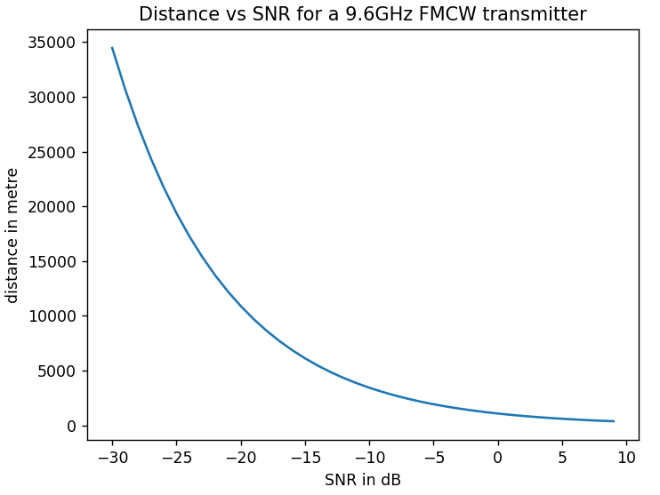
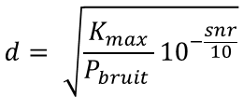
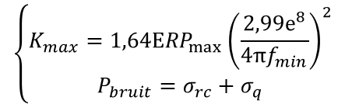
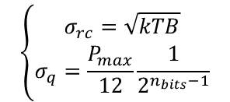
Travaux réalisés depuis la dernière réunion
Fixer la distance en fonction du SNR :
$$d= \sqrt{\frac{K_{max}}{P_{bruit }}{10}^{−\frac{snr}{10}}}$$
$$\left\{\begin{aligned}K_{max}=1,64{ERP}_{max}{\left(\frac{2,99e^{8}}{4πf_{min}}\right)}^{2} \\ P_{bruit}=σ_{rc}+σ_{q}\end{aligned}\right.$$
$$\left\{\begin{aligned}σ_{rc}=\sqrt{kTB} \\ σ_{q}=\frac{P_{max}}{12}\frac{1}{2^{n_{bits}−1}}\end{aligned}\right.$$
Où :
Et :
SNR (dB) | Distance (m)
-30 | 34 500
-20 | 10 900
-10 | 3 000
-5 | 2 000
0 | 1 200
5 | 700

Slide 4
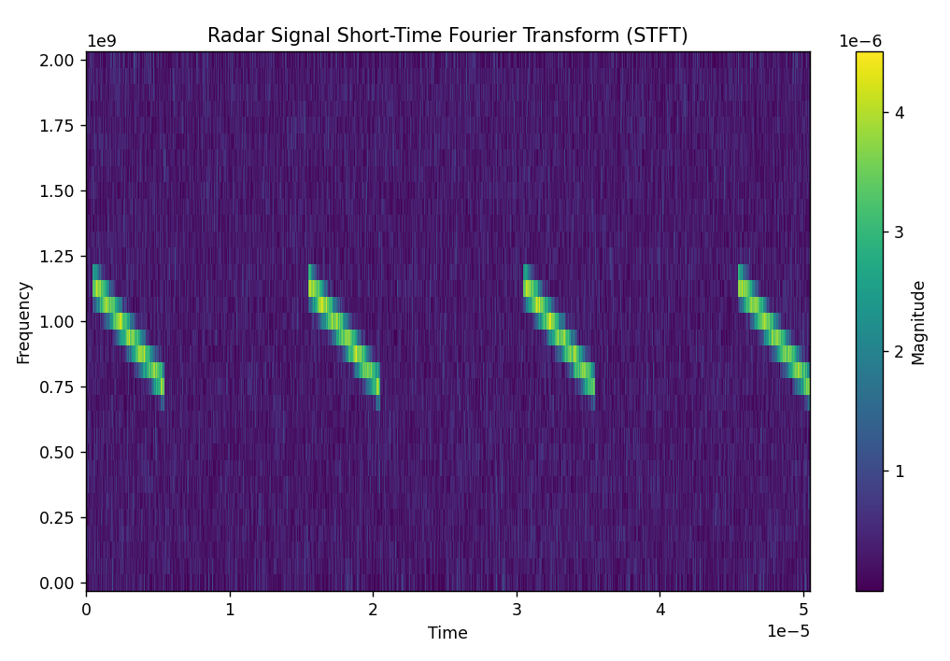
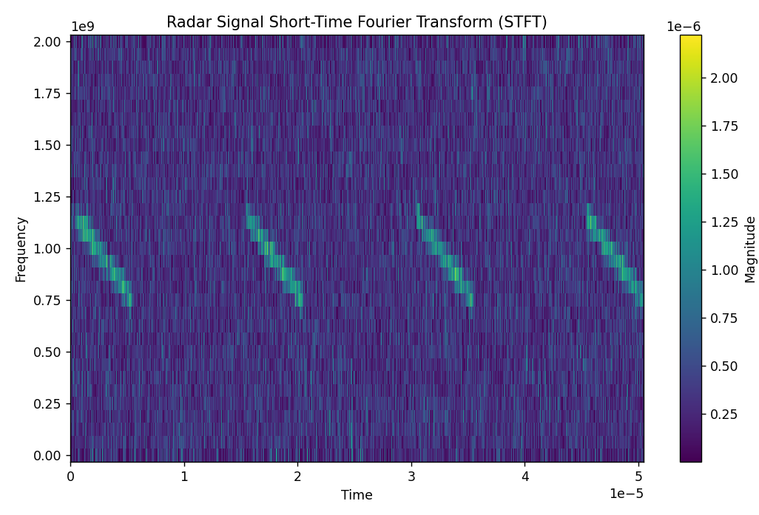
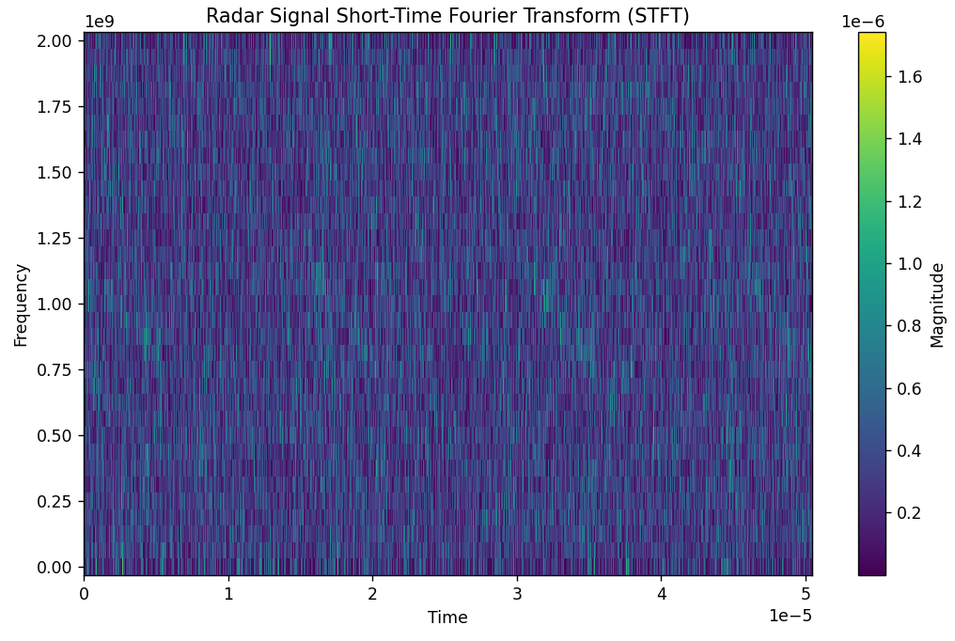
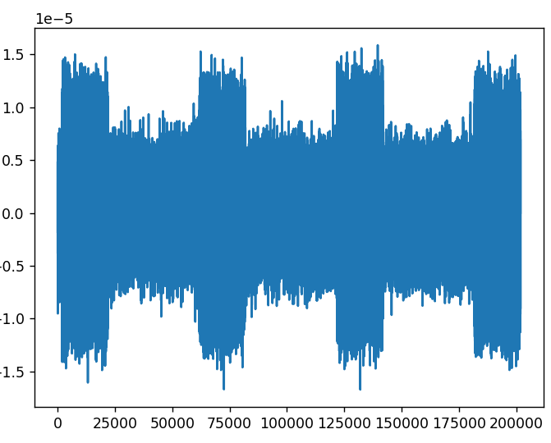
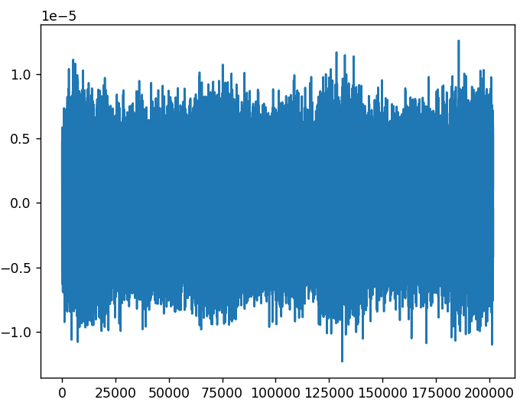
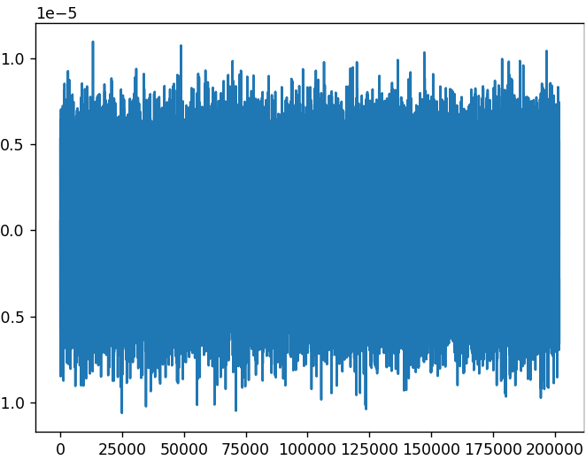
Travaux réalisés depuis la dernière réunion
SNR = 0dB
SNR = -10dB
SNR = -20dB

Slide 5
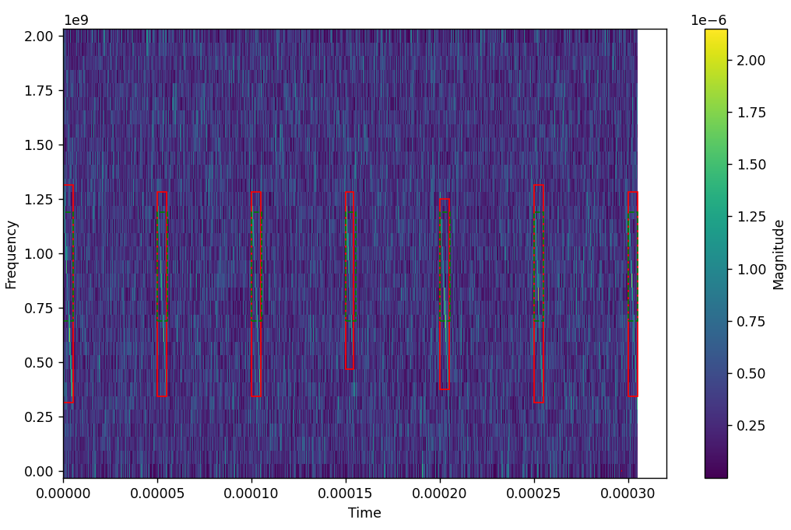
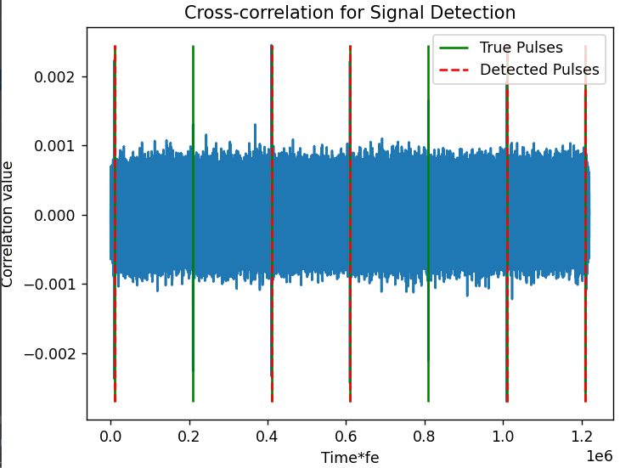
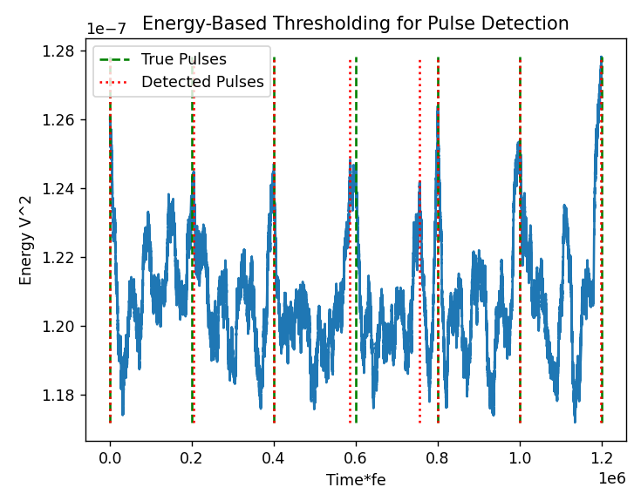
Travaux réalisés depuis la dernière réunion
Appliquer les algorithmes sur différents niveaux de SNR

Slide 6
Travaux réalisés depuis la dernière réunion
Appliquer les algorithmes sur différents niveaux de SNR

Slide 7
Travaux réalisés depuis la dernière réunion
Appliquer les algorithmes sur différents niveaux de SNR

Slide 8
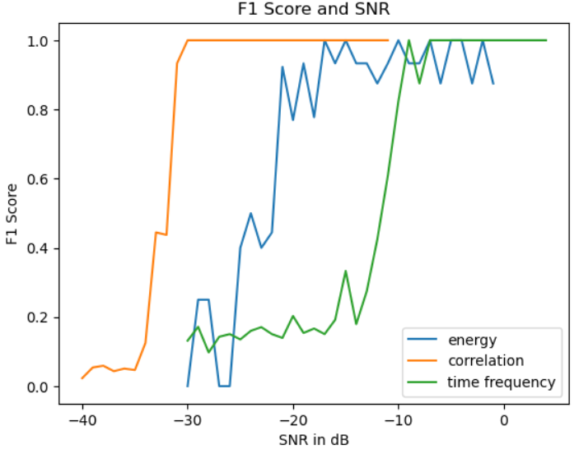
Travaux réalisés depuis la dernière réunion
Scores des algorithmes sur différents niveaux de SNR
Détection par corrélation => SNR = -35dB
Détection par seuil sur l'énergie du signal temporel => SNR = -20dB
Détection par seuil sur l'énergie de l’image TF du signal => SNR = -10dB

Slide 9
A voir
Réallocation des transformées temps fréquence
Fonction de coût pour la détection
Intégration cohérente

